Slide 1
Vplyv magnetického a elektrického poľa na štruktúru magnetických kvapalín
Mgr. Maksym Karpets, 1.rok
Oddelenie fyziky magnetických javov ÚEF SAV
Fyzikálne inžinierstvo progresívnych materiálov, FEI
Vedúci dizertačnej práce: RNDr. Milan Timko, CSc.
Konzultanti: RNDr. Michal Rajňák, PhD. , doc. RNDr. Peter Kopčanský CSc.
Vedúci dizertačnej práce
Doktorandský seminár
18.06.2020

Slide 2
Pred Slovenskom
Kyjevská národná univerzita Tarasa Ševčenka,
fakulta fyziky (Kyjev, Ukrajina)
2013-2017 - bakalárske štúdium
2017-2019 - magisterské štúdium
Spojený ústav jadrových výskumov,
laboratórium neutrónovej fyziky Franka
(Dubna, Rusko)
2017-2019 - inžinier

Slide 3
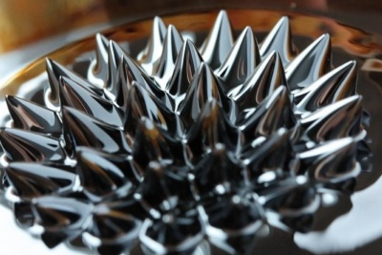
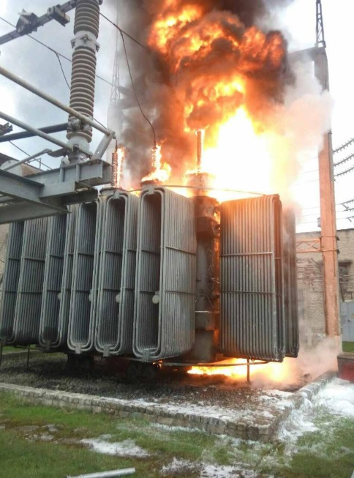
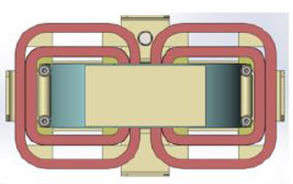
Magnetická kvapalina: motivácia
Aplikácie: technické a biomedicínske.
Príklady technických a výskumných aplikácií: tesnenia, ložiská, tlmiče, reproduktory, krokové motory, senzory, spínače.
Aplikačný potenciál: ELEKTROENERGETIKA
Stabilná koloidná suspenzia: magnetické častice (5%), stabilizačná zložka (10%), nosná kvapalina (85%).
chladiace médium
(zvýšená tepelná vodivosť, termomagnetická konvekcia)
elektroizolačné
médium
Oheň na transformátore
surfaktant
štruktúrne zmeny magnetickej kvapaliny v celom objeme, ako aj na rozhraní s tuhým telesom pod vplyvom rôznych magnetických a elektrických polí
magnetická
nanočastica
Stabilizačná zložka – surfaktant: povrchovo aktívna látka = molekuly s polárnou a nepolárnou časťou (kyselina olejová a. i.).
Schéma modelového transformátora, ktorý slúžil na testovanie účinnosti chladenia magnetického ferrofluidu
cieľ práce

Slide 4
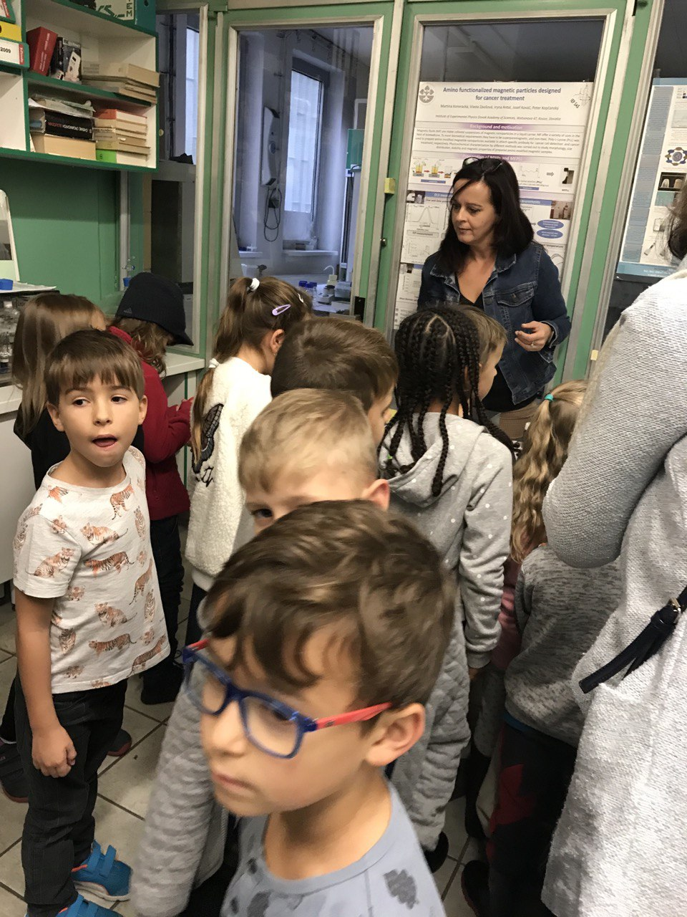
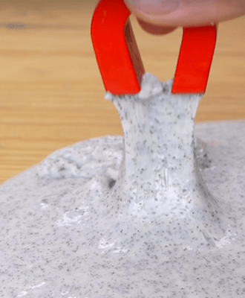
Príprava magnetických nanočastíc
2Fe³⁺+ Fe²⁺+ 8OH⁻ → Fe₃O₄+ 4H₂O
sedimentácia
sonifikácia
Magnetit Fe₃O₄
Magnetický sliz
Magnetický a materiálový deň SAV - týždeň vedy a techniky v Košiciach

Slide 5
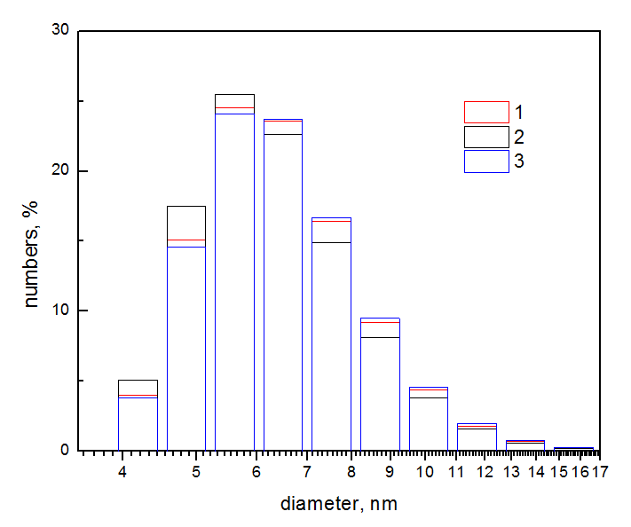
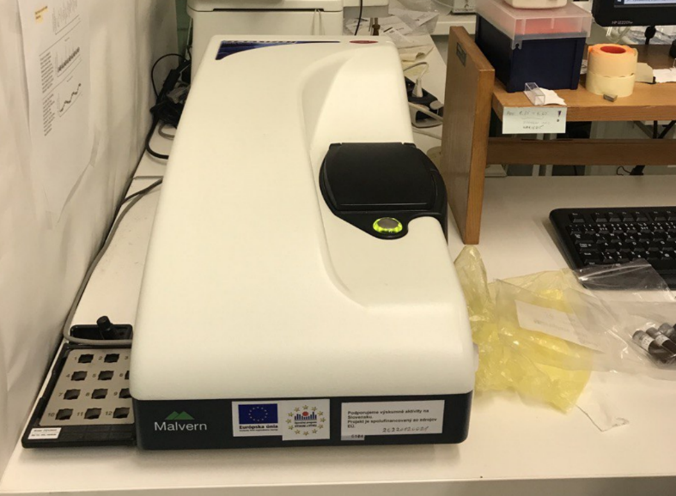
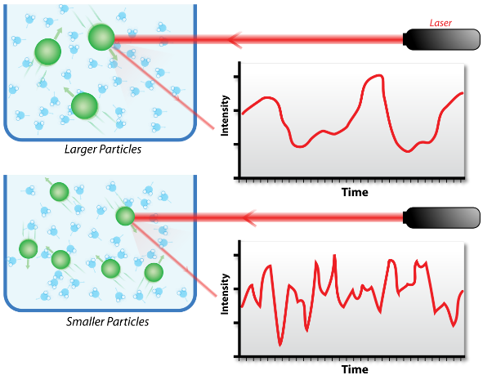
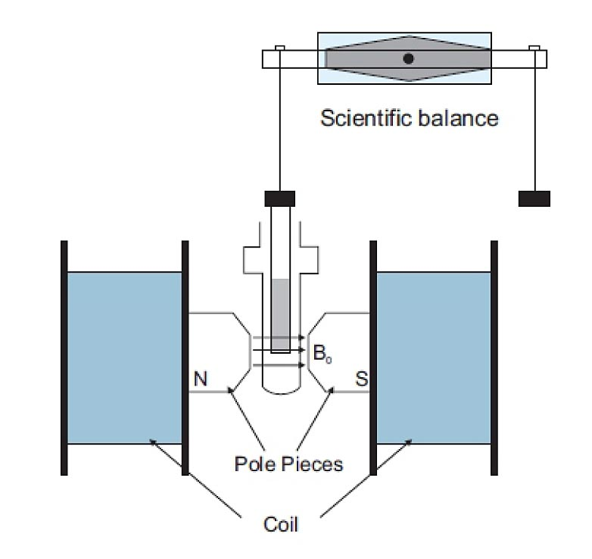
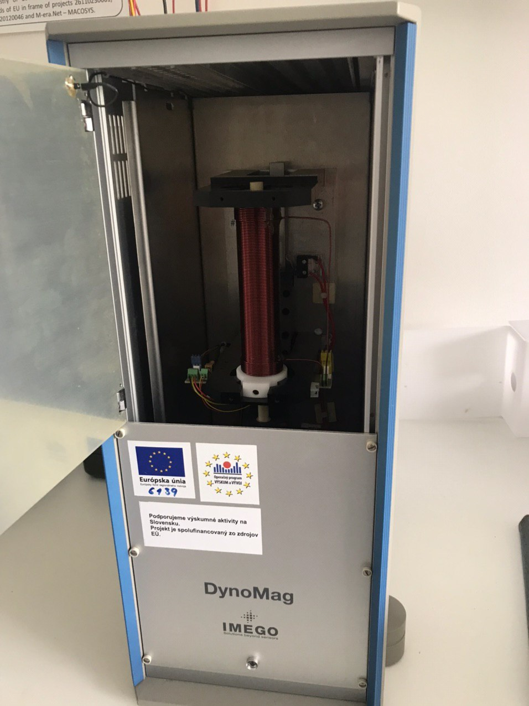
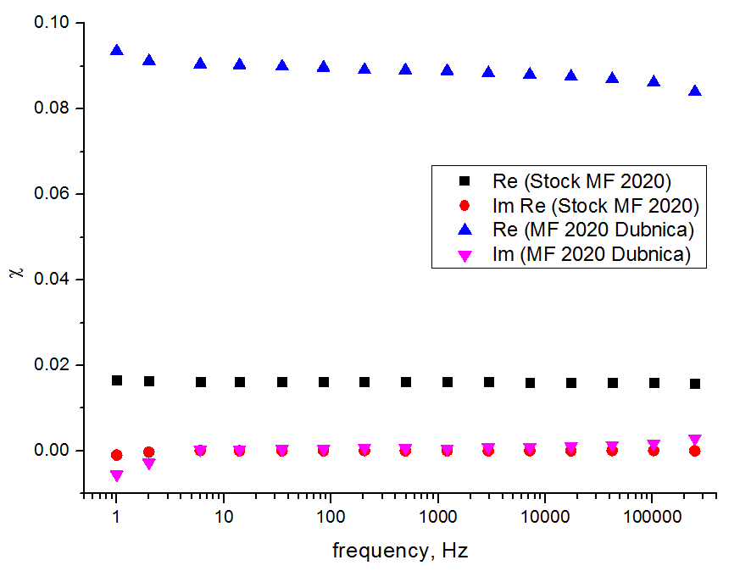
Charakterizácia magnetickej kvapaliny s nanočasticami M^{II}Fe₂O₄ (M^{II} = Mn²⁺; Zn²⁺)
Prístroj
Výsledky
Schéma experimentu
Metóda dynamického rozptylu svetla
AC susceptibilita: indukčná metóda

Slide 6
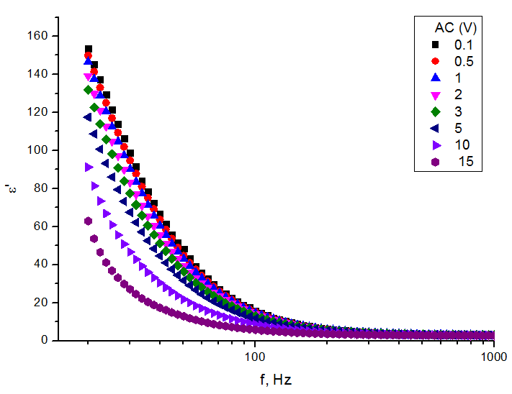
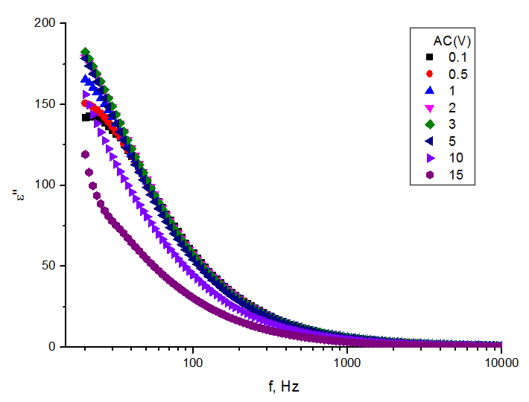
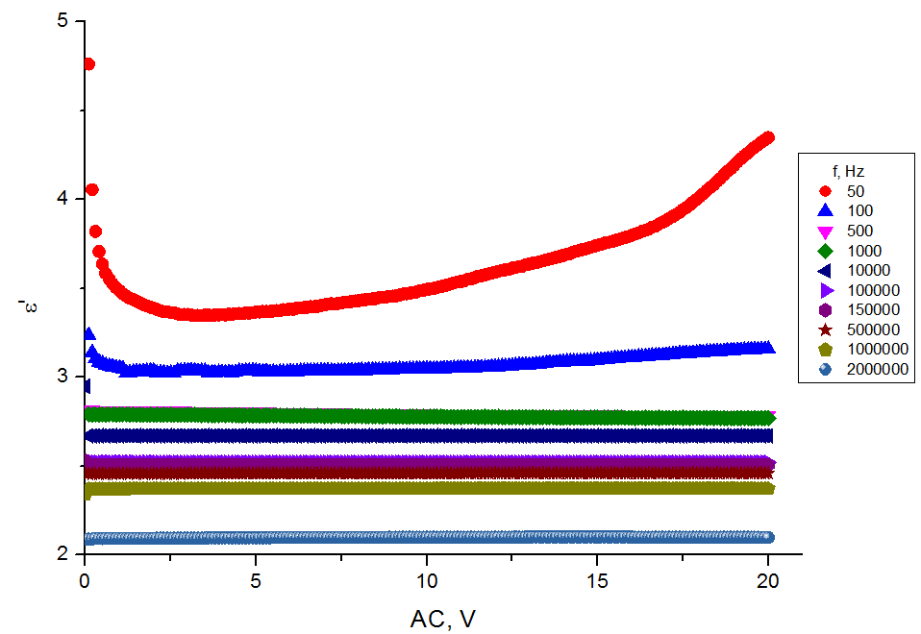
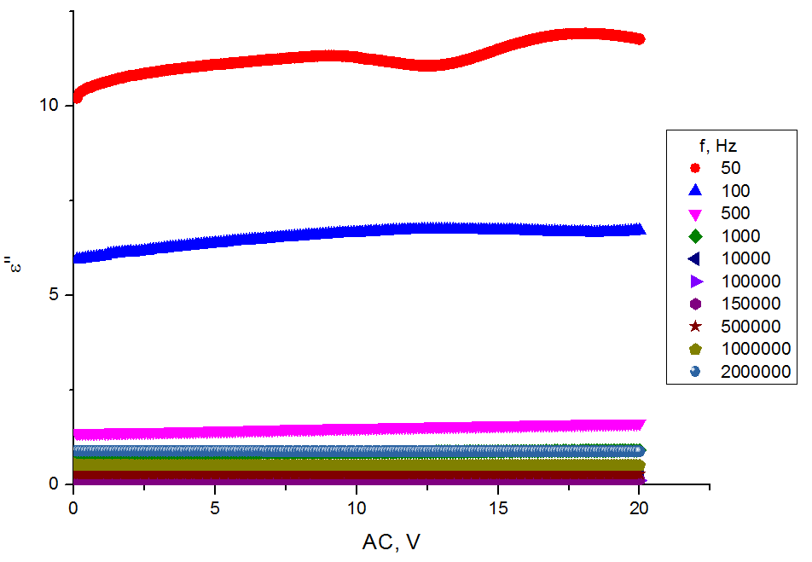
Dielektrická spektroskopia
Bloková schéma meracieho systému
Agilent E4980A LCR Meter (20 Hz – 2 MHz)
Závislosť permitivity od frekvencie a napätia pre MK

Slide 7
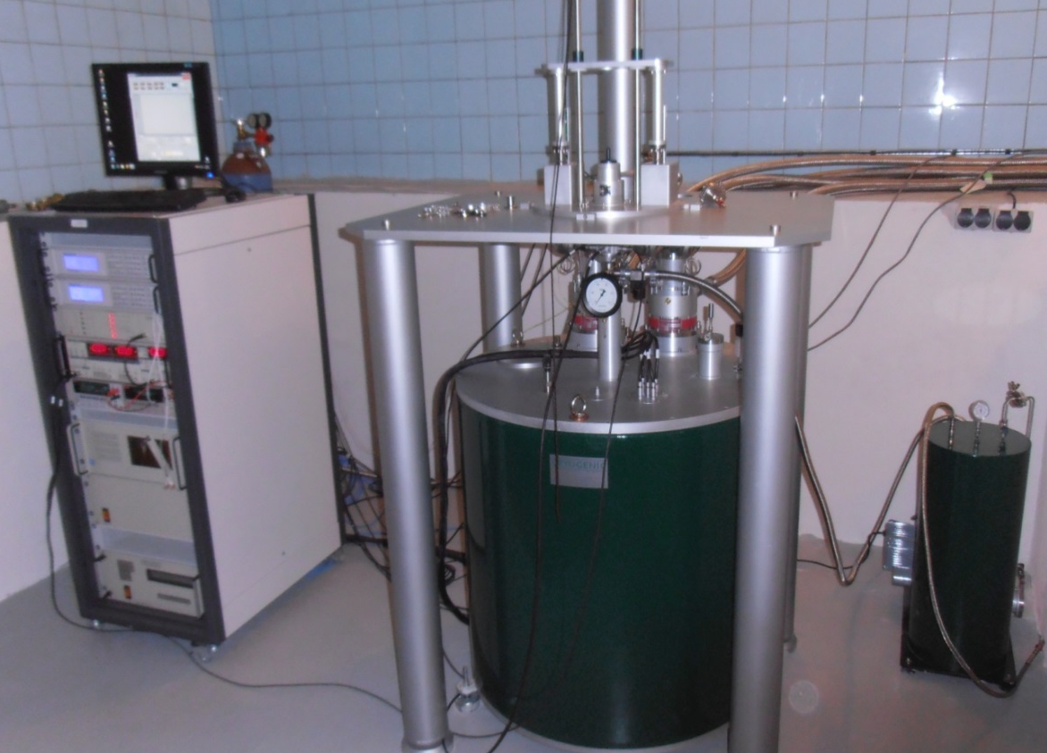
Štúdium magnetických vlastností
Určovanie veľkosti častíc od magnetizačné krivky
Rezistivita (10⁹ – 10⁻⁷Ω; 0,01%)
Hallov jav
Vibračný magnetometer modul (10⁻⁶ emu)
AC susceptibilita (10⁻⁷ emu)
Tepelná kapacita (1nJ/K)
Tepelná vodivosť
Štandardný teplotný rozsah: 1,6K – 300K
Vyhrievaný stupeň – do 700K
Cryogen free systém pre meranie fyzikálnych veličín vo vysokom magnetickom poli.

Slide 8
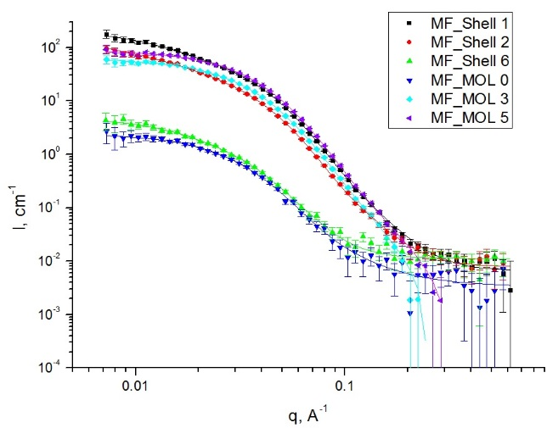
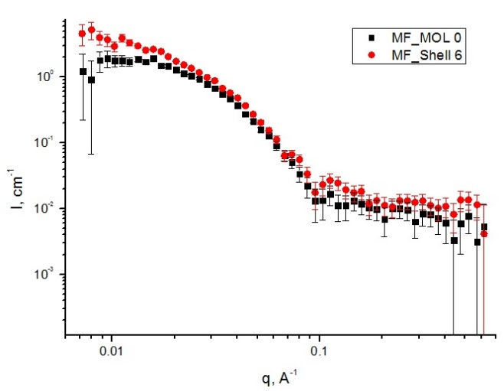
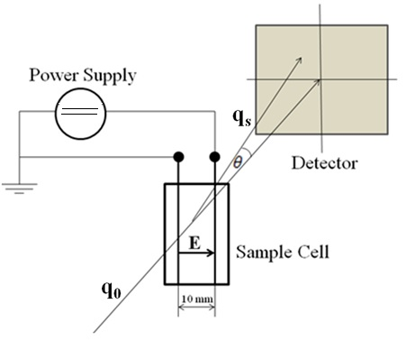
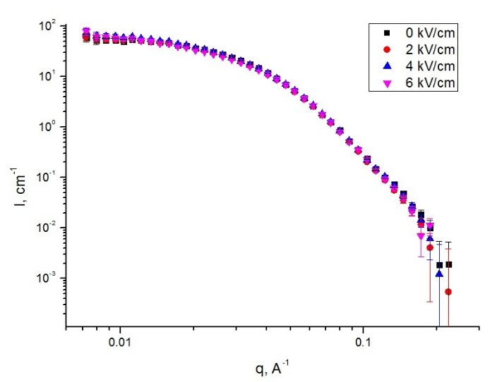
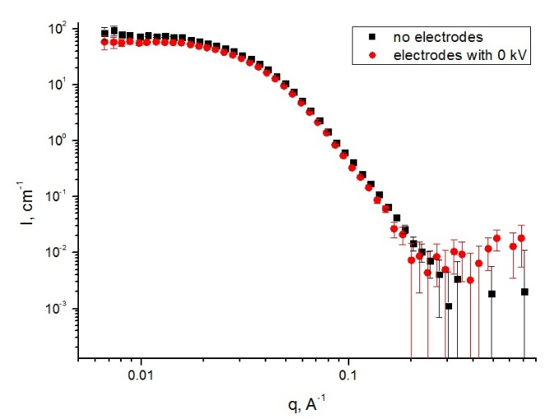
Malouhlový rozptyl neutrónov (SANS)
IBR-2,YuMO, Dubna
Údaje SANS (body) a fit (krivky) pre ferrofluidy na báze izolačných transformátorových olejov SHELL a MOL s elektródami bez jednosmerného elektrického poľa
Údaje SANS pre ferrofluidy založené na izolačných transformátorových olejoch SHELL a MOL s pomerom magnetického objemu okolo 0,03% v dc elektrickom poli 6 kV/cm
Schematické znázornenie kyvety pre vzorku elektrickým obvodom a neutrónovým lúčom
Simulované ekvipotenciálne siločiary v priereze kyvety a elektród s rozdielom potenciálu 6 kV
Údaje SANS pre vzorku MF_MOL 3 vystavené sile elektrického poľa dc od 0 kV / cm (počiatočné) do 6 kV/cm
Údaje SANS pre vzorku MF_MOL 5 bez elektród as elektródami bez napätia
M. Karpets, M. Rajnak, O. Ivankov, K. Paulovicova, M. Timko, P. Kopcansky, L. Bulavin. Small-angle neutron scattering study of transformer oil-based ferrofluids. Ukrainian Journal of Physics, 2020 – in print

Slide 9
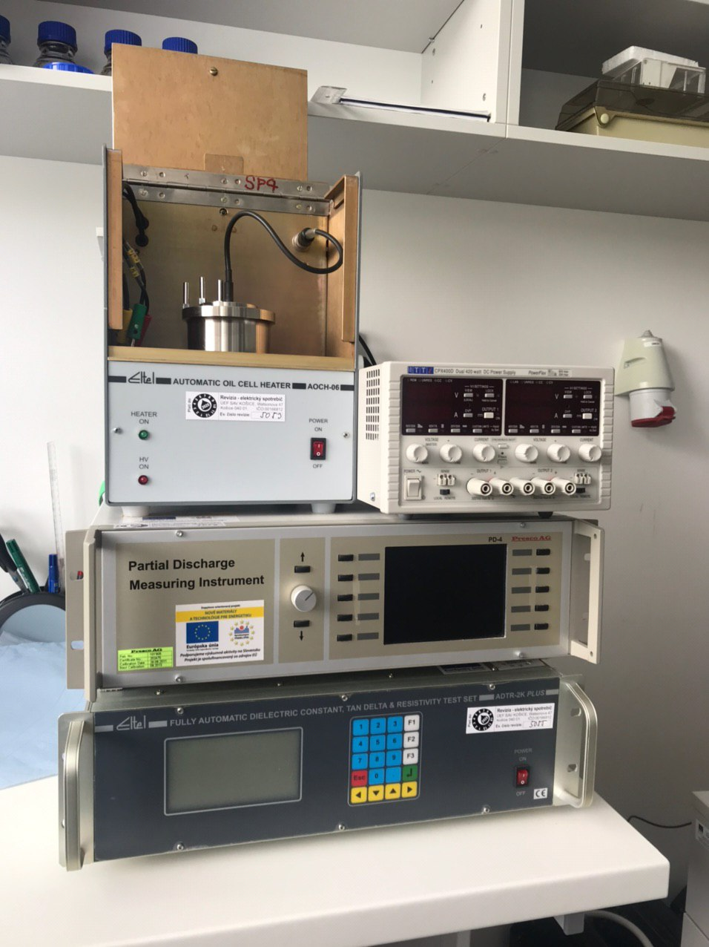
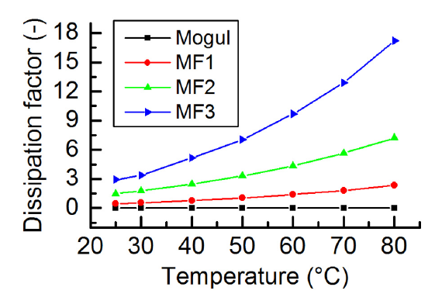
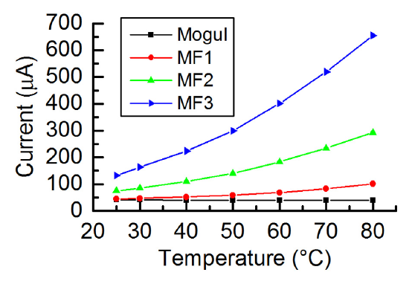
Nízkofrekvenčná dielektrická odozva
Závislosť stratového činiteľa a prúdu od teploty (1 kV, 50 Hz) [1]
Eltel ADTR-2K plus (20 – 110 °C)
[1] M. Rajňák, J. Kurimský, R. Cimbala, Z. Čonka, P. Bartko, M. Šuga, K. Paulovičová, J. Tóthová, M. Karpets, P. Kopčanský, and M. Timko. Statistical analysis of AC dielectric breakdown in transformer oil-based magnetic nanofluids. Journal of Molecular Liquids 309, 113243, 2020

Slide 10
Priebeh doktorandského štúdia 2019/2020
Absolvované študijné predmety:
Anglický odborný jazyk pre doktorandov
Progresívne materiály
Experimentálne metódy v materiálových vedách
Pedagogická činnosť:
6 hod. týždenne na katedre fyziky v letnom semestri (pred karanténou)
Účasť na riešení projektov:
APVV 18-0160 - Nanokvapaliny v elektrotechnike
VEGA 2/0011/20 - Štruktúra a dynamika magnetických kvapalín v elektrickom poli
VEGA 2/0016/17 - Makroskopické anizotrópne kompozity na báze kvapalných kryštálov a magnetických nanočastíc

Slide 11
Pracovné cesty
Prezentácia výsledkov:
School of XFEL and synchrotron radiation users “SFEL2019“ – 6-th International Scientific School - Liptovský Ján, Slovenská Republika, 25. – 29. novembra 2019 – poster
European XFEL Users' Meeting and Satellite Meetings, 2020, DESY-Hamburg and European XFEL, Hamburg, Nemecko, 29.-31. januára 2020 – poster
Zrušené z dôvodu COVID-19: 20-th Scientific Conference of Young Researchers SCYR-2020, 24. apríla 2020 – článok v nekonferenčných zborníkoch, kapitoly v monografiách, učebniciach
Odoslané návrhy:
“SAXS on a magnetic fluid in an external electric field” - European Molecular Biology Laboratory – BioSAXS (P12), Hamburg (Germany) – prijatý
“Structural investigation of Electrode/Hybrid nanofluid interface under an electric field by neutron reflectometry” – JINR (GRAINSE), Dubna (Russia), 19-27.03.2020 – prijatý, zrušený (odložený) z dôvodu COVID-19
“Structural investigation of magnetic changes in transformer oil-based ferrofluids induced by electric and madnetic fields” – ILL (D33), Grenoble (France) – príslušný panel návrh prijal, ale nemohol byť pridelený čas lúča z dôvodu „národnej rovnováhy“ (prispôsobenie celkového času lúča na členský štát jeho finančnému príspevku).

Slide 12
Zoznam príspevkov
M. Rajňák, J. Kurimský, R. Cimbala, Z. Čonka, P. Bartko, M. Šuga, K. Paulovičová, J. Tóthová, M. Karpets,
P. Kopčanský, M. Timko
Statistical analysis of AC dielectric breakdown in transformer oil-based magnetic nanofluids
Journal of Molecular Liquids 309, 113243, 2020
M. Karpets, M. Rajnak, O. Ivankov, K. Paulovicova, M. Timko, P. Kopcansky, L. Bulavin
Small-angle neutron scattering study of transformer oil-based ferrofluids
Ukrainian Journal of Physics, 2020 – v tlači
Články v nekonferenčných zborníkoch, kapitoly v monografiách, učebniciach:
M. Karpets, M. Timko
Impact of magnetic and electric field on structure of magnetic fluids
SCYR 2020, Nonconference Proceedings of Young Researchers, TUKE, Košice, 2020, ISBN: 978-80-553-3538-4, pp.111-114

Slide 13
Poďakovanie
RNDr. Milan Timko, CSc. – školiteľ
RNDr. Michal Rajňák, PhD.
doc. RNDr. Peter Kopčanský, CSc.
Ing. Bystrík Dolník, PhD.
Ing. Katarína Paulovičová, PhD.
Kolektív OFMJ
Ďakujem za pozornosť

